Slide 1
«ERNIA INTERNA IN CHIRURGIA BARIATRICA: PREVENZIONE DIAGNOSI E TRATTAMENTO» DOTT. ANDREA RIZZI DIRETTORE DIPARTIMENTO CHIRURGICO ASST SETTELAGHI VARESE DIRETTORE S.C. CHIRURGIA GENERALE TRADATE

Slide 2
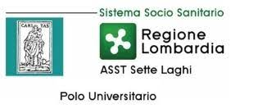
LA GESTIONE DELL’ ERNIA INTERNA TECNICA RACCOMANDATA IN CORSO DI RYGB
CONCLUSIONI: LA PROCEDURA ANTECOLICA CON CHIUSURA DEI DIFETTI (MESENTERICO- PETERSEN)
HA LA PIU’ BASSA INCIDENZA DI ERNIA INTERNA DOPO BY-PASS GASTRICO LAPAROSCOPICO
N. Geubbles Br J Surg. 2015 Apr 102(5): 451-460. Amsterdam

Slide 3
LA GESTIONE DELL’ ERNIA INTERNA TECNICA RACCOMANDATA IN CORSO DI RYGB

Slide 4
LA GESTIONE DELL’ ERNIA INTERNA ANATOMIA E SEDI D’INSORGENZA
A: SPAZIO TRANSMESOCOLICO, CREATO DA MANOVRA TECNICA PER ASSICURARE PASSAGGIO DELL’ANSA
B: SPAZIO DI PETERSEN CON POSSIBILITA’ DI ERNIAZIONE POSTERIORMENTE ALL’ANSA ALIMENTARE
C: SPAZIO MESENTERICO DISTALE: A LIVELLO DEL PIEDE D’ANSA FRA I 2 FOGLIETTI MESENTERICI SOVRAPPOSTI
D: DIFETTO DI «PAROZ» OBES.SURG 2009
D

Slide 5
LA GESTIONE DELL’ ERNIA INTERNA INCIDENZA E LETTERATURA
INCIDENZA
DA 0,5 ÷ 11,7 %
RIDUZIONE RISCHIO RELATIVO:4.09
SENZA CHIUSURA DEI MESI 6,2%
69% ERNIE MESOCOLON TRASVERSO
18% SPAZIO DI PETERSEN
13% PIEDE D’ANSA

Slide 6
LA GESTIONE DELL’ ERNIA INTERNA RAZIONALE
Rappresenta una causa comune di occlusione di piccolo intestino post by-pass gastrico (insieme alle aderenze e all’intussuscezione)
Comparsa caratterizzata da:
Modificazioni anatomiche dovute alla tecnica
Perdita di peso
Indebolimento del mesentere
Aumento della mobilità del piccolo intestino
Modificazioni volumetriche degli spazi anatomici predisponenti all’erniazione

Slide 7
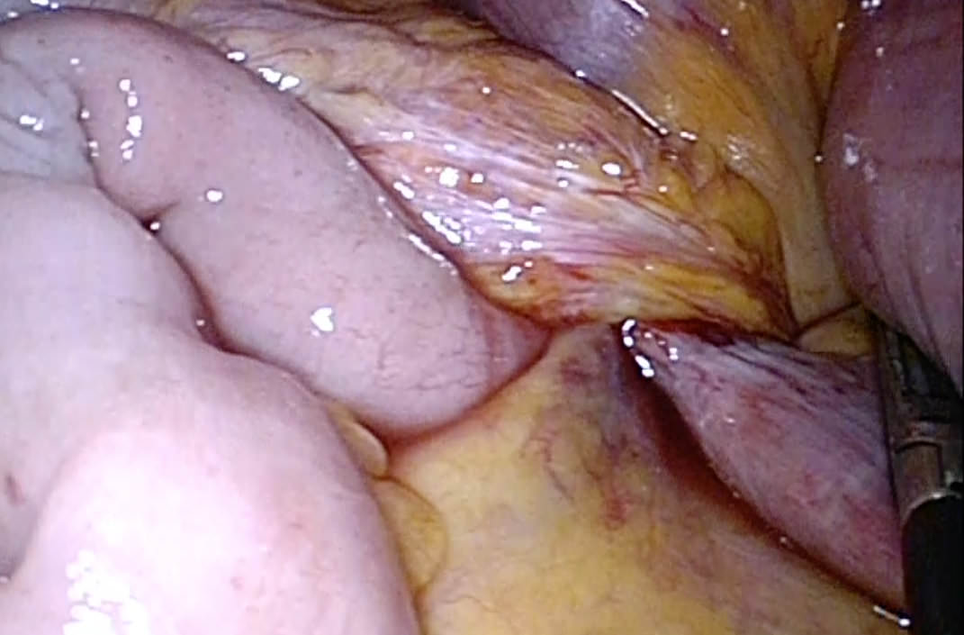
LA GESTIONE DELL’ ERNIA INTERNA INSORGENZA E SINTOMATOLOGIA
Modalità di insorgenza
Acuta
Cronica
SINTOMI PRINCIPALI
spesso aspecifici
dolore addominale colico ad insorgenza periombelicale
nausea e vomito (non sempre presenti a seconda dell’ansa coinvolta)
epigastralgia, crisi vagali, disconfort

Slide 8
LA GESTIONE DELL’ ERNIA INTERNA INSORGENZA ACUTA
QUADRO OCCLUSIVO ACUTO CON SEGNI DI PROBABILE SOFFERENZA D’ANSA
LEUCOCITOSI, PCR, ADDOMINALGIA INGRAVESCENTE, EGA (LATTATI)
ADDOME ACUTO
INDICAZIONE CHIRURGICA IN EMERGENZA
LAPAROSCOPIA ESPLORATIVA

Slide 9
LA GESTIONE DELL’ ERNIA INTERNA GOLD STANDARD
TC ADDOME CON MDC - VISIONE ASSIALE E CORONALE
RADIOLOGO ESPERTO IN CHIRURURGIA BARIATRICA + CHIRURGO BARIATRICO
DILATAZIONE ANSA ALIMENTARE
DILATAZIONE STOMACO ESCUSO
DILATAZIONE BILIOPANCREATICA
PASSAGGIO DA ANSA DILATATA A NON DILATATA
TURBINIO MESENTERICO (MESENTERIC SWIRL)
CLUSTER DI ANSE DI PICCOLO INTESTINO
ORIZZONTALIZZAZIONE DELL’ARTERIA MESENTERICA SUPERIORE
Contribution of Computed Tomographic imaging to the Management of acute abdominal pain after gastric bypass: correlation between radiological and surgical findings.
Obes Surg (2017) 27: 1961-1972 PASCALE KARILA-COHEN

Slide 10
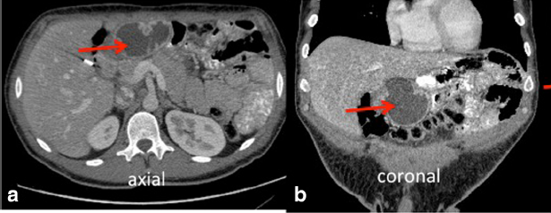
DILATAZIONE DELLO STOMACO ESCLUSO

Slide 11
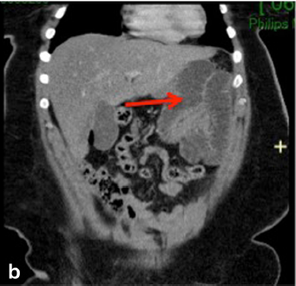
DILATAZIONE DELL’ANSA ALIMENTARE

Slide 12
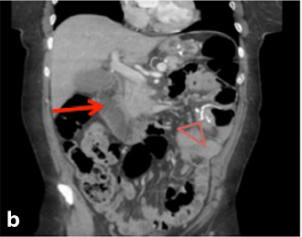
DILATAZIONE ANSA BILIOPANCREATICA

Slide 13
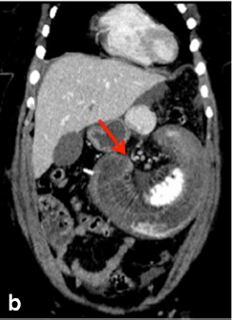
PASSAGGIO DA ANSA DILATATA A NON DILATATA

Slide 14
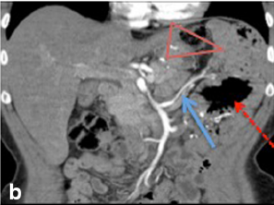
CLUSTER DI ANSE DEL PICCOLO INTESTINO

Slide 15
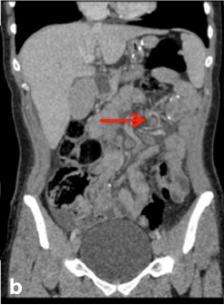
TURBINIO MESENTERICO (MESENTERIC SWRIL)

Slide 16
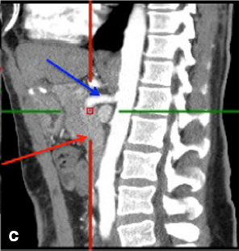
ORIZZONTALIZZAZIONE DELL’ ARTERIA MESENTERICA SUPERIORE

Slide 17
LA GESTIONE DELL’ ERNIA INTERNA INSORGENZA CRONICA
OSTRUZIONE PUO’ COLPIRE QUALSIASI ANSA SINGOLARMENTE O IN COMBINAZIONE
I SINTOMI SONO RELATIVI AL SEGMENTO D’ANSA COINVOLTO. POSSONO LIMITARSI AL SOLO DOLORE ADDOMINALE A POUSSE’
I SINTOMI POSSONO MIMARE ALTRE CONDIZIONI ADDOMINALI (PANCREATITE, COLANGITE, COLECISTITE)
LA TC CON MDC E’ MANDAORIA E DEVE ESSERE LETTA DA RADIOLOGO ESPERTO

Slide 18
LA GESTIONE DELL’ ERNIA INTERNA TATTICA CHIRURGICA
Laparoscopia esplorativa VS Laparotomia
Esplorazione del piccolo intestino dalla valvola ileo-ciecale
Riconoscimento della digiuno-digiuno anastomosi e della gastro-digiuno-anastomosi
Riduzione delle anse erniate
Lisi di aderenze
Resezione se necessario.
Chiusura spazio Petersen e/o spazio intermesenterico e/o spazio transmesocolico
Sutura continua in materiale non riassorbibile e/o clips.

Slide 19
LA GESTIONE DELL’ ERNIA INTERNA TATTICA CHIRURGICA

Slide 20
LA GESTIONE DELL’ ERNIA INTERNA TATTICA CHIRURGICA

Slide 21
LA GESTIONE DELL’ ERNIA INTERNA ERNIA POST OAGB
Incidenza: 2.8%
Associata a bassi volumi di ischemia intestinale
Spazio di Petersen ampio
Revisione laparoscopica
Chiusura del difetto
Circa nel 50% dei casi rotazione a 180° dell’anastomosi GD dovuta a quasi completo incarceramento dell’ansa comune.
Unico punto fisso presente e l’ansa erniata tende a far ruotare l’anastomosi

Slide 22
LA GESTIONE DELL’ ERNIA INTERNA ERNIA POST OAGB

Slide 23
LA GESTIONE DELL’ ERNIA INTERNA ERNIA IN GRAVIDANZA

Slide 24
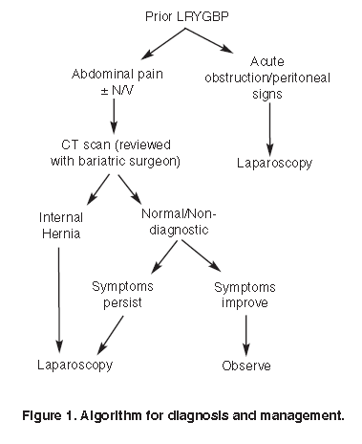
LA GESTIONE DELL’ ERNIA INTERNA ALGORITMO DIAGNOSTICO-OPERATIVO

Slide 25
LA GESTIONE DELL’ ERNIA INTERNA CONCLUSIONI
La diagnosi di ernia interna dopo chirurgia bariatrica è spesso complessa
I sintomi sono spesso aspecifici ed i segni caratteristici spesso assenti
Il dolore addominale spesso è l’unico segno clinico
L’esame clinico è spesso poco dirimente
Eco addome ed Rx spesso sono nella norma
La TC con MDC deve essere letta da specialisti dedicati
Il rischio di necrosi intestinale nell’acuto obbliga ad essere celeri
Non esitare ad operare in caso anche di sospetto

Slide 26
GRAZIE DELL’ ATTENZIONE

